Slide 1

ZWISCHENPRÄSENTATION
Smart Agriculture API – Projekt und Sicherheitsbewertung
Mai 2026

Slide 2




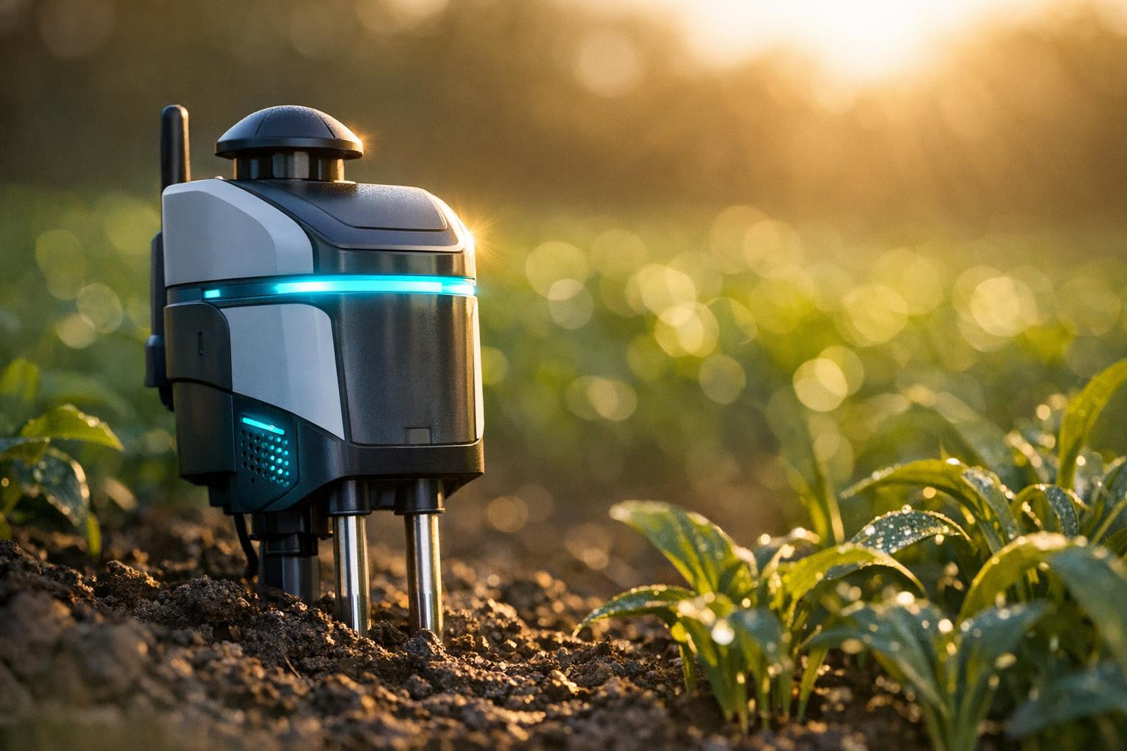
Projektübersicht
Entwicklung einer API für Smart Agriculture Messdaten
Endpunkte
Datenquelle
/health, /sensors, /statistics,
/alerts, /login
smart_agriculture_
measurements.csv
API-Spezifikation
Sicherheit
OpenAPI-Beschreibung
in api.yml vorhanden
Bewertung der aktuellen
Sicherheitslage

Slide 3




Sicherheitsbewertung
Authentifizierung
CORS-Policy
HTTPS/TLS
Eingabevalidierung
Demo-Authentifizierung mit hardcodierten Zugangsdaten
Offene CORS-Policy erlaubt Zugriff aus beliebigen Domains
Keine HTTPS/TLS-Konfiguration für den API-Verkehr
Unzureichende Eingabevalidierung und fehlendes Error-Handling
KRITISCH
HOCH
KRITISCH
MITTEL

Slide 4
Risikomatrix – Kernrisiken
AUSWIRKUNG →
Niedrig
Mittel
Hoch
W-KEIT ↑
Hoch
Offene CORS-Policy
Ungeschützte Endpoints
Unsichere Auth.
Fehlendes TLS
Mittel
Kein Logging/Audit
Fehlende Zugriffsbeschr.
Fehlerhafte Eingaben
Fehlende Abhängigk.
Niedrig
Kritisch
Hoch / Mittel
Niedrig

Slide 5





Empfohlene Maßnahmen
1
Sichere Authentifizierung
Gehashte Passwörter und Token-basierte Authentifizierung implementieren
2
CORS beschränken
CORS auf bekannte Domains beschränken
3
HTTPS aktivieren
API nur über HTTPS bereitstellen
4
Input-Validierung
Input-Validierung mit Pydantic implementieren
5
Abhängigkeiten
Dependencies mit requirements.txt oder pyproject.toml festschreiben

Slide 6



Fazit
Die API ist funktional, aber nicht produktionsreif.
Größte Risiken: Authentifizierung, CORS und TLS.
Gezielte Maßnahmen reduzieren das Sicherheitsrisiko deutlich.

